Slide 1

SOSの出し方教育
（こころの授業）

Slide 2
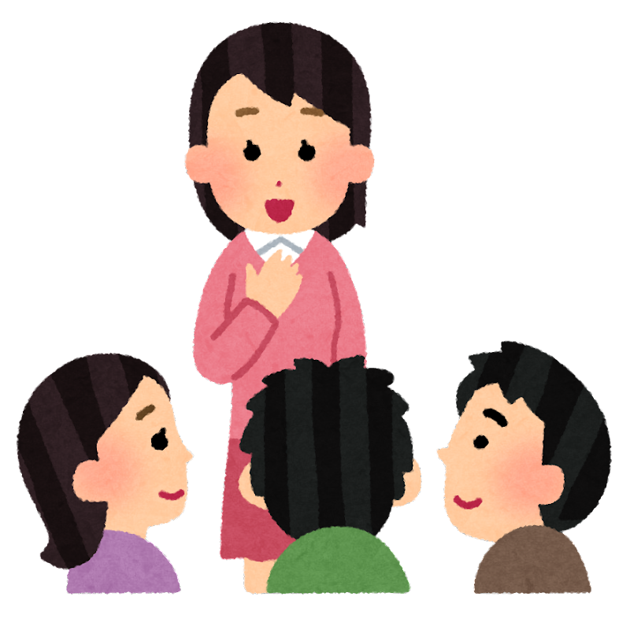
～自己紹介～
〇〇市・町・村 役所 保健センター
社会福祉課 福祉総合相談係
岐阜 太郎
保健師
精神保健福祉士

Slide 3
アイスブレイクページ

Slide 4
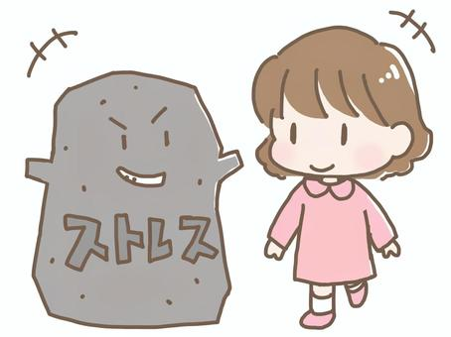
生活する中でストレスを
感じることはありますか？
心が苦しくなったことはありますか？
ストレスや心について考えましょう

Slide 5
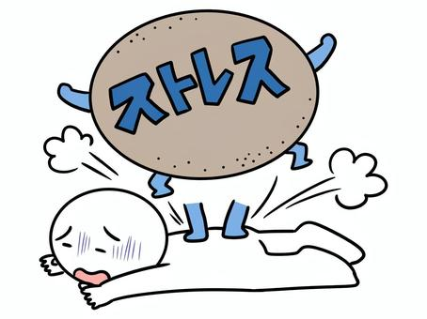
大変なことや辛いこと
が起こると、身体や心に
いろいろな反応がでる

Slide 6

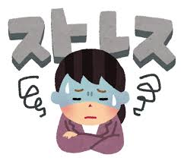
ストレッサー
ストレスを与える
もの、こと、状況
ストレス反応
身体や心に起こる
いろいろな反応

Slide 7

ワーク１
自分にとってのストレッサーと
ストレス反応を挙げてみよう

Slide 8
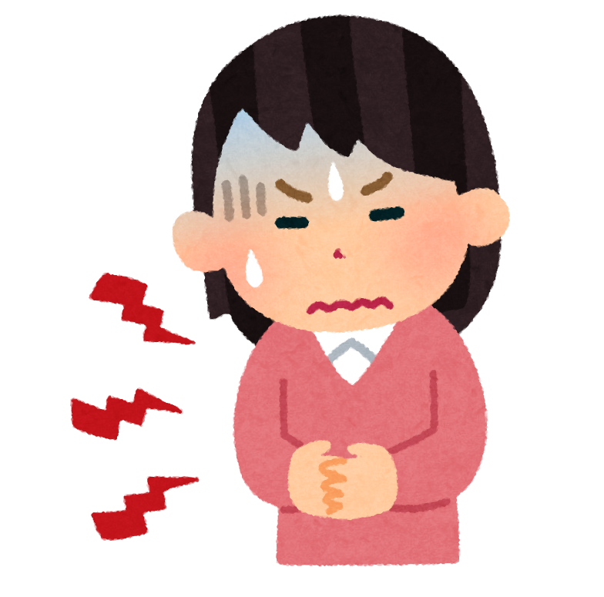
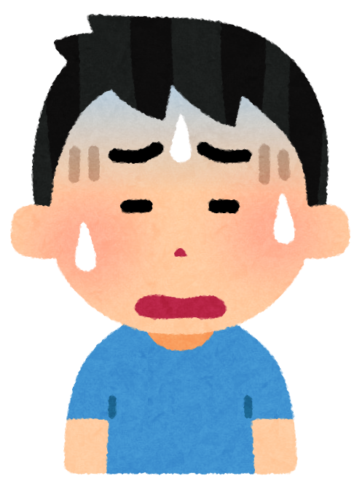
人は、ストレスを感じると
身体：腹痛、頭痛、吐き気、だるさ
気持ち：不安、イライラ、元気がでない
身体や心の変化は
ストレスが溜まっているサイン

Slide 9

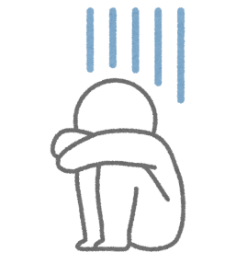

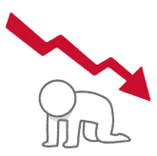
ストレスがない生活は最高！？
刺激が何もなくて
ひまだなー
ヤル気がでない
低ストレス
高ストレス
ストレスがあるから、楽しさや喜びを感じる
Notes:
ストレスは適度が大切といいましたが、なぜでしょうか？
ストレスがダメだから、何もしない、チャレンジもしないでいれば、いつまでたっても自分の本当の能力が発揮できず、余計毎日が退屈になってきます。
ただ淡々と仕事をして、淡々とかえって生活するだけでは、人は満足を得られないし、ゆうゆう型質の良い生活とは言えないのです。
一番いい例が引きこもりの人です。人と会いたくない、分からない仕事をしたくない、何もしたくない、好きな時に寝て好きなものを食べて生きていても健康とは言えないですよね。
少しつらいけど、働いたお金で好きなものを買うとか、人付き合いは面倒くさいけど、その先に仲間ができて、助け合えたとか、何かしらの努力をしないと質の良い生活は得られません、
つまり、Aストレスは適度が大切で、程よいストレスで心地の良い緊張感を持って過ごしていると、乗り越えられそうもない壁が出現してきます。その時、B立ち向かう態度と工夫を試み、難しそうなら、C対人援助を得る工夫をしてみましょう。立ち向かう態度があれば、何かを乗り越えるたびに自信がついたり、達成感が得られます。一人で抱え込みすぎると、とてもつらい状況になってきますので、注意が必要です。
でも、逃げてばかりでも、グラフは同じ位置に来てしまうのです。

Slide 10
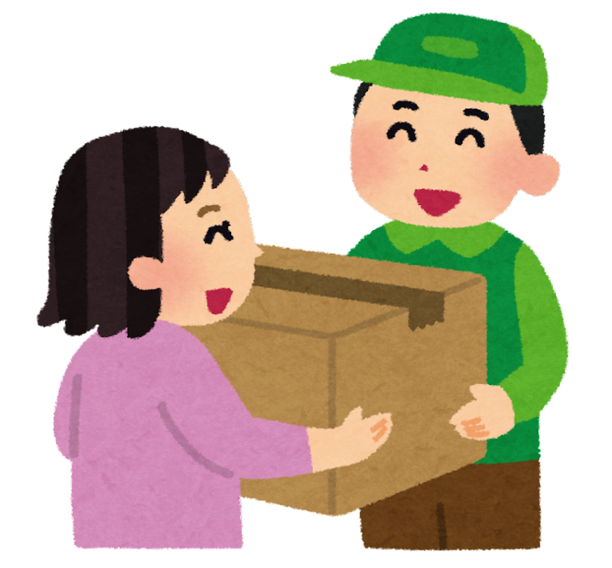
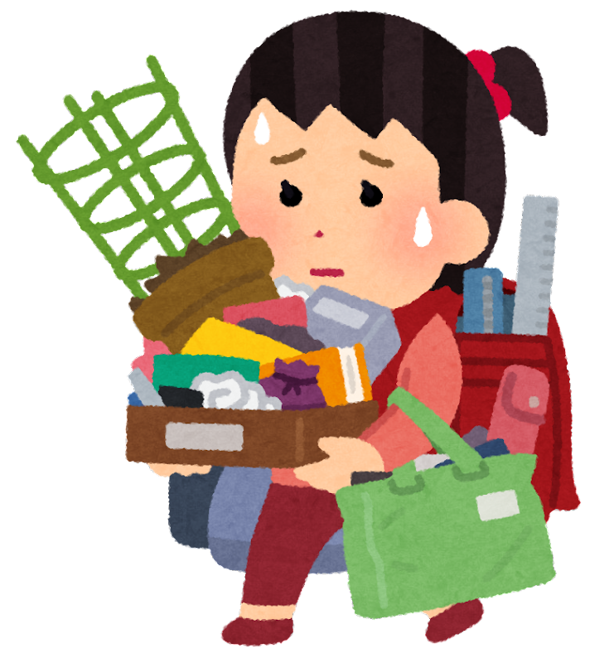
ストレッサーとは日々渡される
荷物のようなもの
大きな荷物 or 大量の荷物を
同時に抱えると苦しくなる

Slide 11
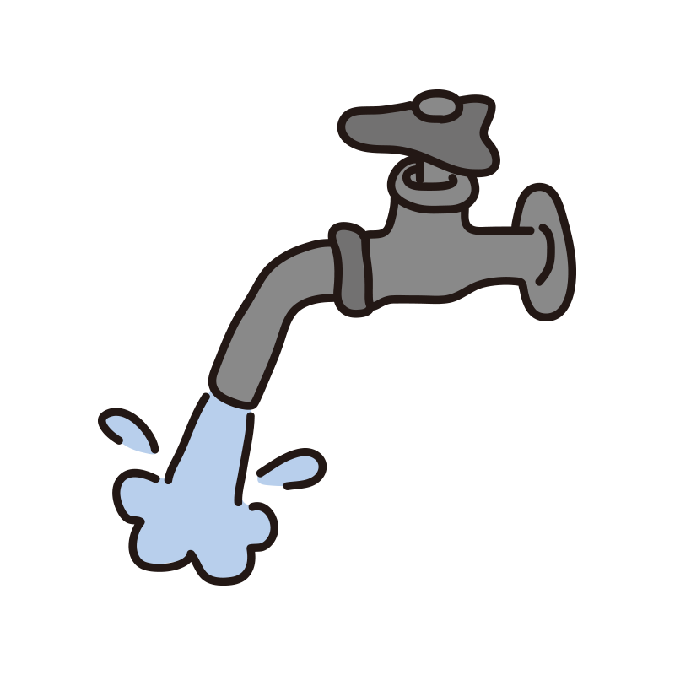
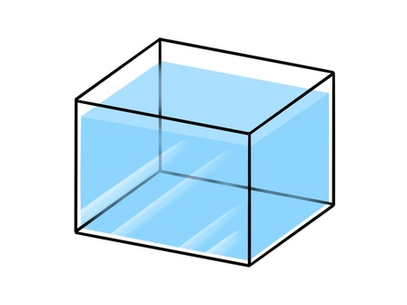
普段、生活しているだけで
様々なストレスがかかっている
それぞれストレスを
入れる器をもっている

Slide 12
器からあれないよう
様々な対処をする
ストレスコーピング

Slide 13

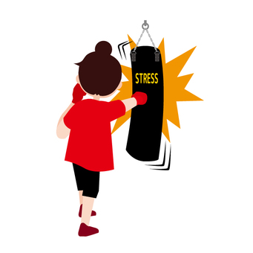
ワーク２
日常生活で、自分がしている
ストレスコーピングを５個以上
挙げてみよう♪

Slide 14
ストレスコーピングの種類
①気持ちを発散させるタイプ
例）ゲーム、動画、寝る、食べる
音楽、叫ぶ、運動する、マンガ等
②問題を解決する
例）勉強する、話し合う、練習する、相談する

Slide 15

「相談する」というコーピングはどっち？
①気持ちを発散させるタイプ
②問題を解決する
ワーク３
相談することのメリットを３つ挙げましょう

Slide 16
相談することのメリット
１）話すと気持ちが楽になる
２）真剣に聞いてもらえると安心する
３）勇気や元気がでる
４）解決方法がみつかる（かもしれない）
５）良いアドバイスがもらえる（こともある）

Slide 17
「相談する」というコーピングは
①気持ちを発散させるタイプ
②問題を解決する
両方の効果・役割がある

Slide 18
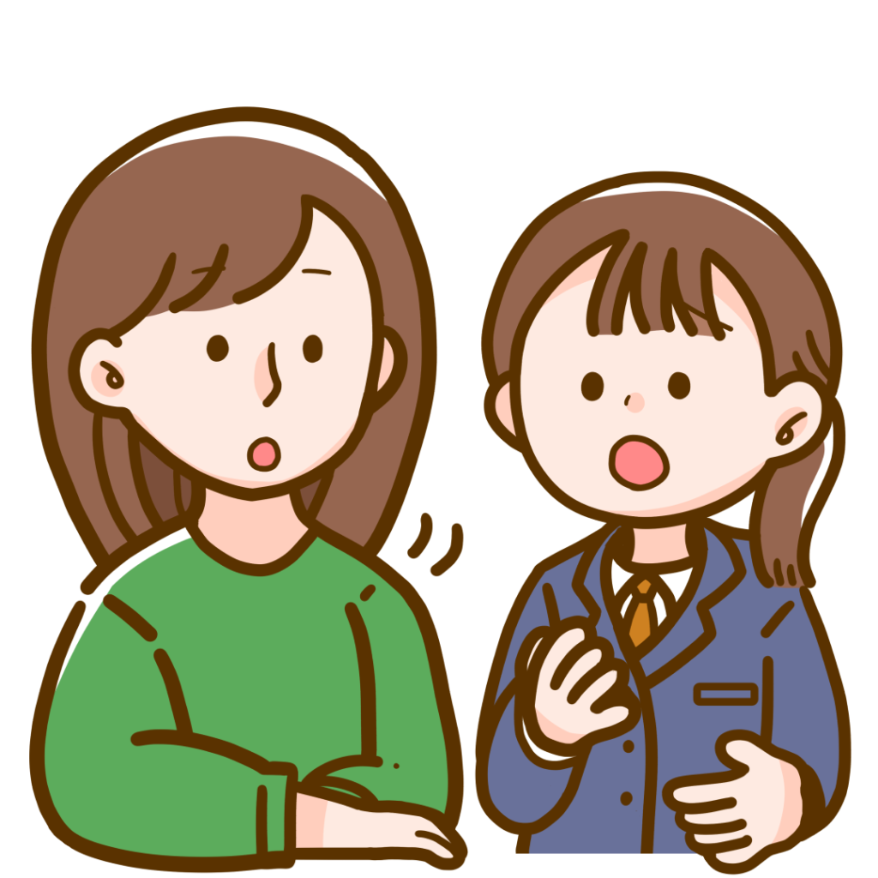
みなさんは、自分が困った時
周囲の人に相談していますか？

Slide 19


思春期のこころとからだ
身体の急激な成長に伴い、心も
不安定になりやすい時期です
今まで気にならなかったことが急に
気になったり、不安が強くなったりします

Slide 20
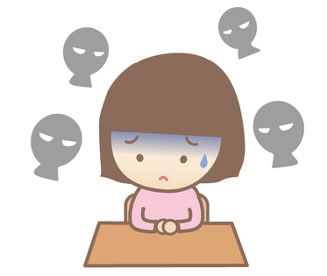
相談してもどうせ解決しないから・・・
こんなことで相談するのは、恥ずかしい・・・
たいしたことないと思われそうで不安・・・
話したら迷惑や心配をかけてしまう・・・
自分が悪いから仕方ない・・・
相談しようと思っても不安や心配を
感じて、しづらくなるかもしれません

Slide 21
みなさんは、自分が困った時
周囲の人に相談していますか？
自分のことを誰かに話すことは
実は勇気のいることです
今はしづらい人も、相談することは
メリットや効果がたくさんある対処方法

Slide 22
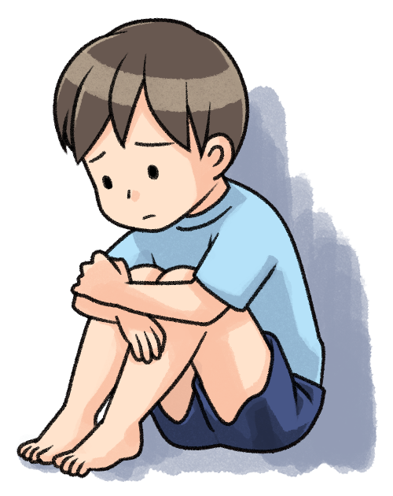
私たちは、悩みがある時や辛い時
周りが見えなくなることがあります…
ほんの少し周りを見ると
あなたの力になってくれる人がいます
みなさんが住んでいる○○にも
相談する場所や居場所があります

Slide 23
自治体の相談場所・方法などの紹介

Slide 24
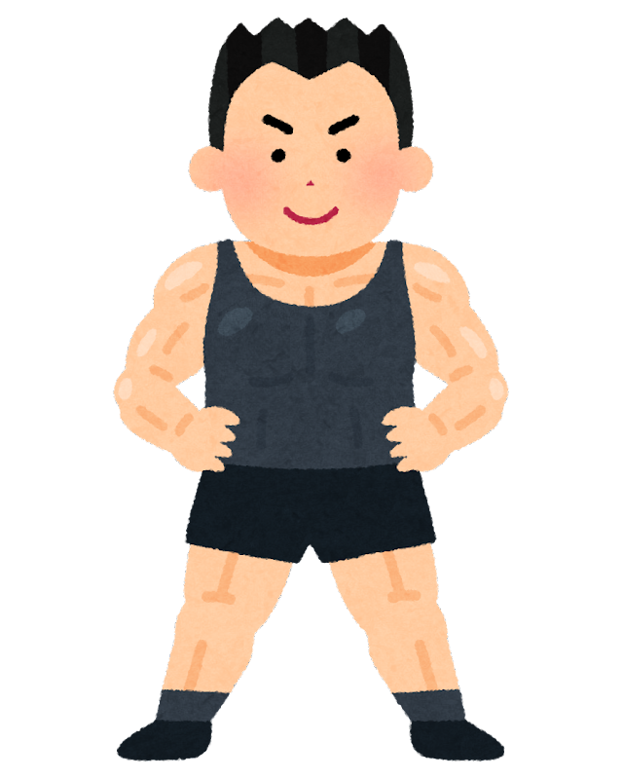


心が強いってどういう人？
心のじゅうなん性
回復力の高さ

Slide 25
授業のまとめ
１）ストレスと上手に付き合っていく
２）自分にあったコーピングを行う
３）相談することは有効なコーピング
４）頼ることは恥ずかしいことではない
５）地域にも相談先や居場所がある

